Slide 1
儿童性早熟预测系统
开发者：唐家琪

Slide 2
问题描述
系统设计
预测方法
实验评估

Slide 3
问题描述
该问题是一个单标签的二分类问题，Group为标签，1（0）分别表示是（否）性早熟，其他为自变量。输入训练集的数据和标签，测试集的数据，输出测试集的标签概率（得分在0到1之间）。

Slide 4
系统设计
本系统基于R6面向对象设计，具有可扩展性，右图为系统类图。
相关R包：R6

Slide 5


方法1：Logistic回归
Step1:对所有变量进行一次Logistics回归
回归方程：
残差：

Slide 6
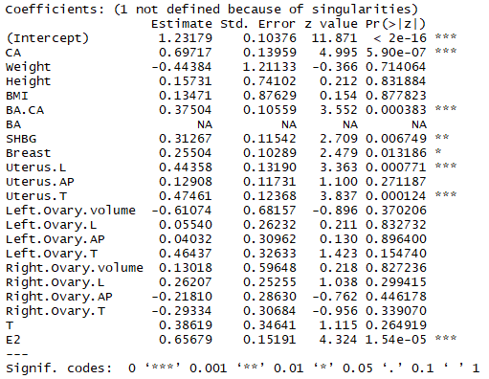
方法1：Logistic回归
系数：

Slide 7
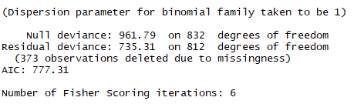
方法1：Logistic回归
其他信息：

Slide 8

方法1：Logistic回归
Step2:选择显著性水平小于0.05的变量再回归
回归方程：
残差：

Slide 9
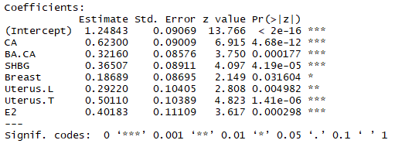
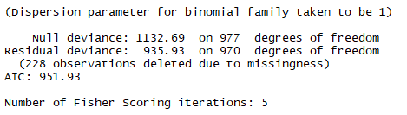
方法1：Logistic回归
系数：
其他信息：

Slide 10
方法2：C5.0决策树
C5.0决策树通过加入自适应增强（adaptive boosting）算法，将很多能力较弱的学习算法组合在一起，创建一个团队，提高模型的准确性。参数trials 表示模型增强团队中使用独立决策树的数量。经实验，参数trials设为20比较合适。
相关R包：C50

Slide 11
方法3：支持向量机（SVM）
参数cost设为1，该参数调整“软边界”的大小，较大将导致较窄的边界。
相关R包：e1071

Slide 12
方法4：多层感知器（MLP）
参数设置：
激活函数用sigmoid；
单隐藏层节点设为5，
logistic回归输出；
批量大小设为训练集的1/5；
迭代次数为1000次；
Learning rate为0.7；
Momentum为0.9。
相关R包：mxnet

Slide 13
实验评估
预处理：
Step1:剔除无关变量
Step2:将所有变量转为数字
Step3:使用z-score标准化
Step4:剔除存在缺失值的样本
用10折交叉验证，计算平均AUC和全局AUC，绘制全局的ROC曲线

Slide 14
实验评估
 | Logistic (unfiltered) | Logistic | C5.0 | SVM | MLP
Global AUC | 0.7890 | 0.7909 | 0.7554 | 0.7650 | 0.7330
Average AUC | 0.7901 | 0.8000 | 0.7644 | 0.7750 | 0.7358

Slide 15
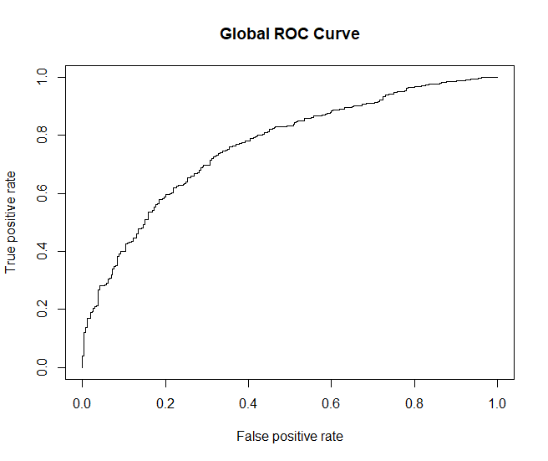
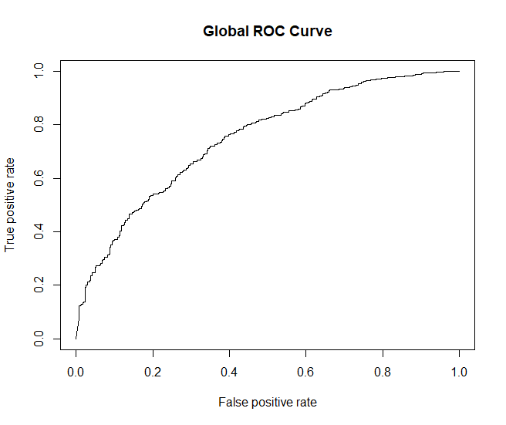
实验评估
Logistic
C5.0

Slide 16
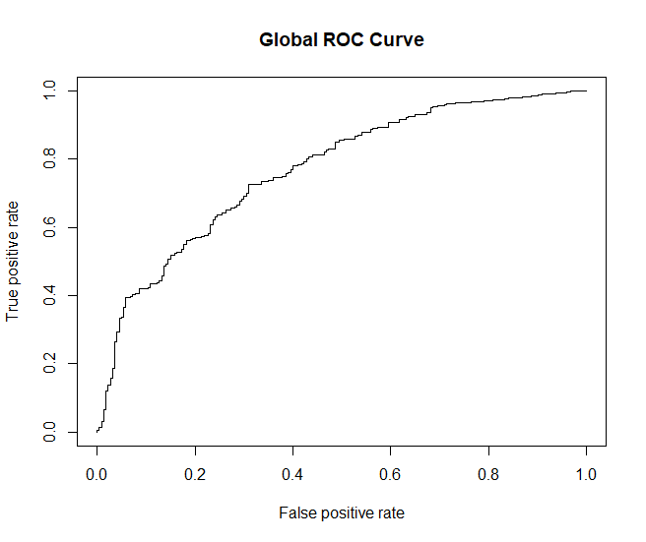
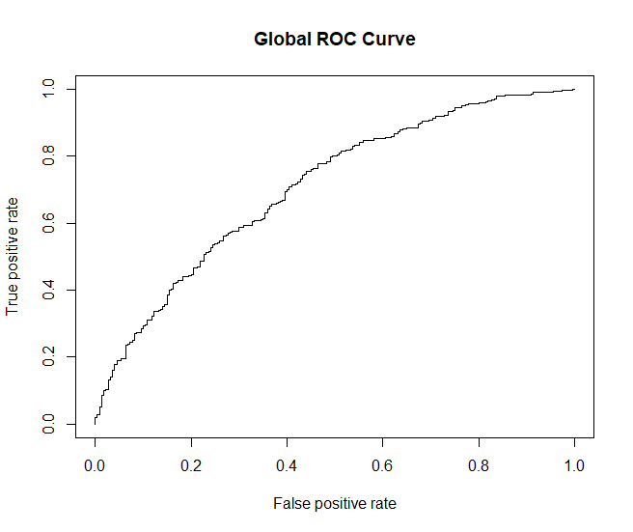
实验评估
SVM
MLP

Slide 17
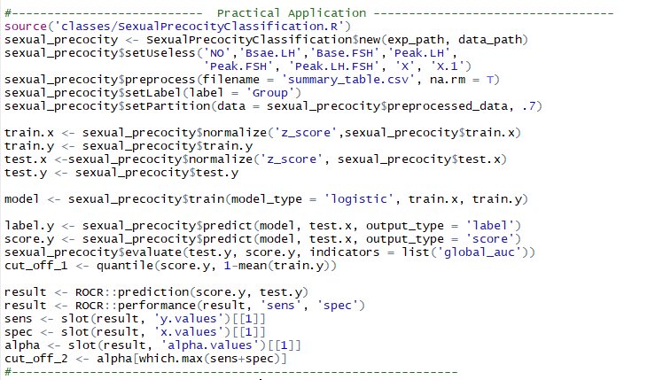
实际应用

Slide 18
总结
Logistic回归和SVM效果较好;
Logistic回归更稳定，速度最快；
C5.0决策树和SVM不够稳定；
MLP参数较复杂，运行时间较长。

